Slide 1
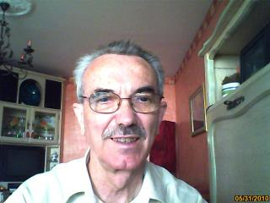
Les Diaporamas de Jackdidier
BEBEL
Carrière en Images de Jean-Paul BELMONDO
Cet acteur a tourné dans plus de 80 films et joué au Théâtre de nombreuses fois. Icône de la nouvelle vague. Héros de comédies populaires. Monstre sacré du cinéma.
Musique du :
Professionnel

Slide 2
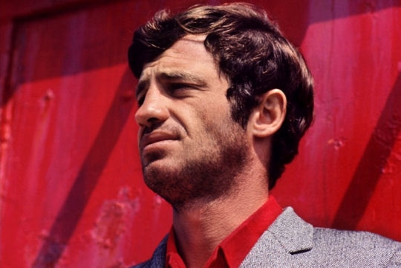

Dans : Pierrot le Fou de Jean-Luc Godard

Slide 3
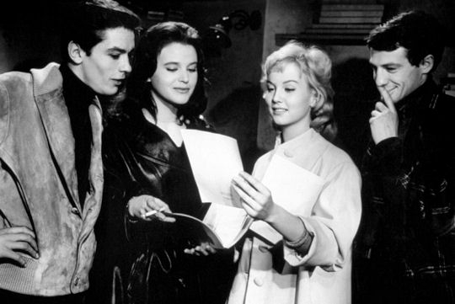
En 1958. Il débute avec Alain Delon dans : Sois belle et tais toi
De Marc Allégret avec Mylène Demongeot et Béatrice Altariba

Slide 4
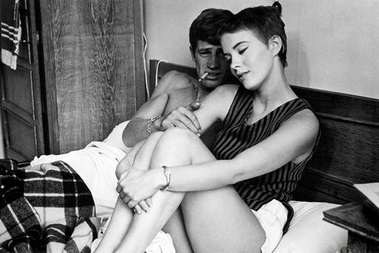
En 1960 son premier grand rôle avec Jean Seberg dans :
A bout de souffle

Slide 5
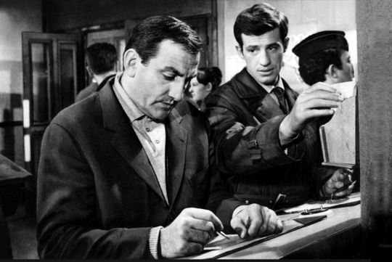
En 1960 avec Lino Ventura dans un film de Claude Sautet :
Classe tous risques

Slide 6
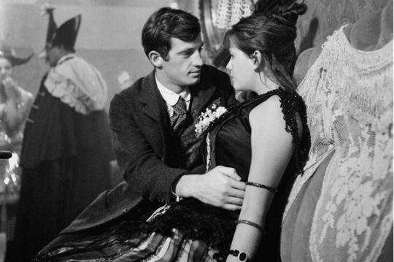
Avec Claudia Cardinale dans un film de Mauro Bolognini :
Le Mauvais Chemin

Slide 7
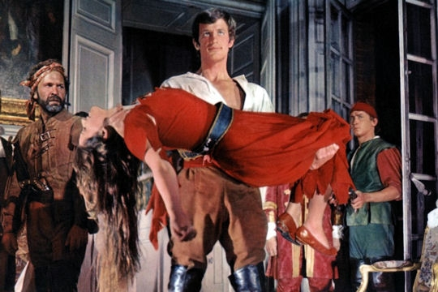
En 1962 film de cape et d’épées de Philippe de Broca. Premier triomphe commercial avec 3millions d’entrées. « Cartouche «

Slide 8
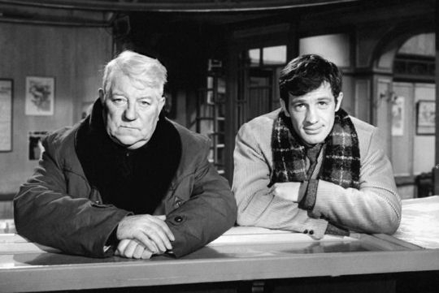
Il donne la réplique à Jean Gabin dans un film d’ Henri Verneuil avec des dialogues de Michel Audiard dans : Un singe en Hiver

Slide 9
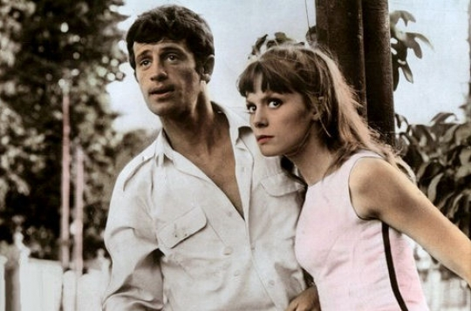
Grand succès avec 5 millions d’entrées dans un film avec Françoise Dorléac : L’ Homme de Rio

Slide 10
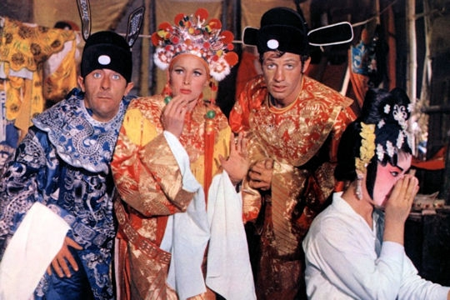
Inspiré du roman de Jules Verne. Avec Jean Rochefort et Ursula Andress
Une comédie loufoque : Les Tribulations d’un Chinois en Chine.

Slide 11
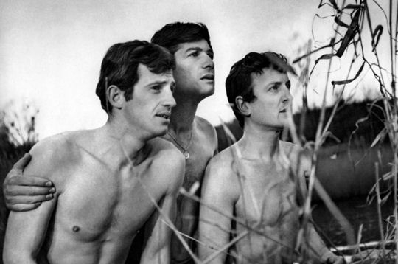
‘ La Chasse à l’ Homme ‘ une comédie qui réunit : J.C. Brialy –
Claude Rich – Catherine Deneuve – Marie Laforet - et ‘ Bebel ‘

Slide 12
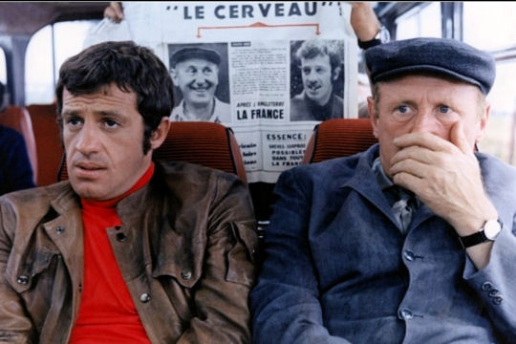
en 1969. Comédie policiére avec Bourvil dans : Le Cerveau

Slide 13
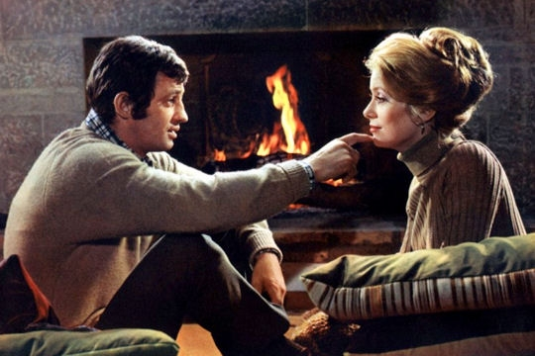
Avec Catherine Deneuve dans un film de François Truffaut :
La Sirène du Mississippi

Slide 14
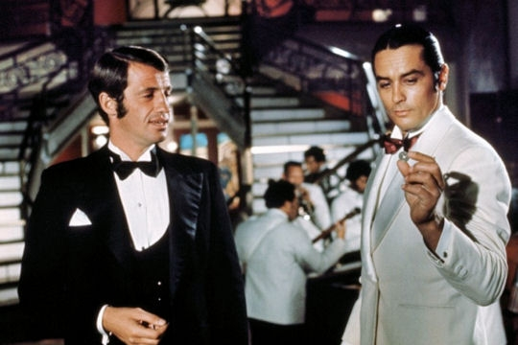
En 1970 il retrouve Alain Delon comme partenaire dans :
« Borsalino «

Slide 15
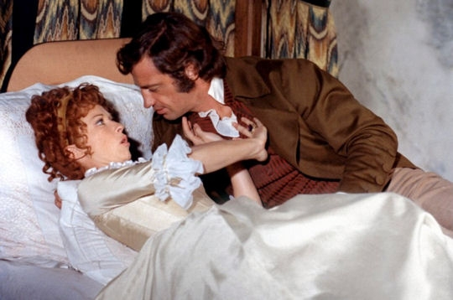
‘ Les Mariés de l’ An II avec Marlène Jobert de Jean Paul Rappeneau

Slide 16
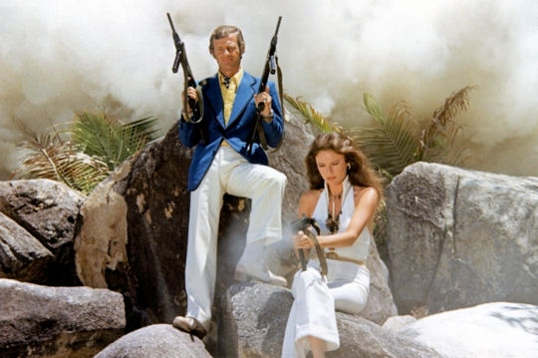
Il endosse le rôle de l’ agent secret Bob Sinclar dans le film :
‘ Le Magnifique ‘ avec Jacqueline Bisset

Slide 17
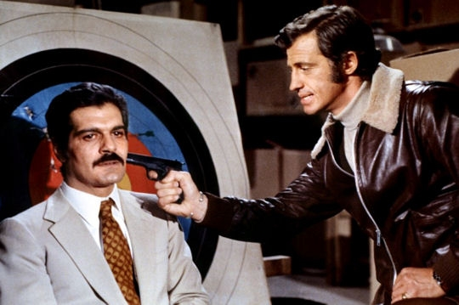
‘ Le Casse ‘ en 1971
Film de Henri Verneuil avec Omar Sharif.

Slide 18
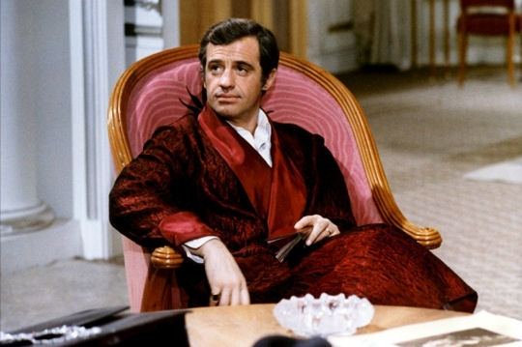
En 1974 un film d’ Alain Resnais : Stavisky

Slide 19
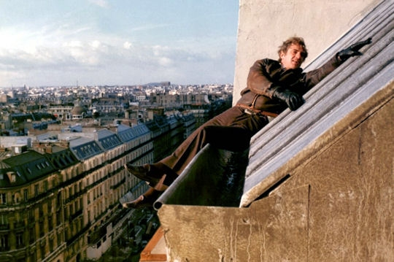
Dans un rôle de casse cou avec cascades périlleuses. Un film d’ Henri Verneuil :
‘ Peur sur la ville ‘

Slide 20
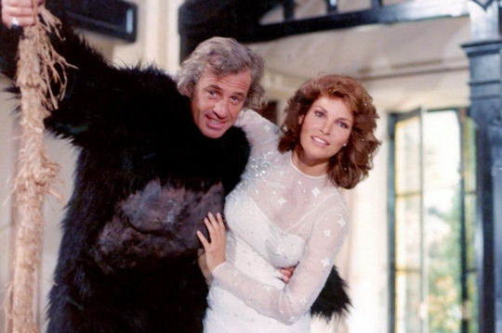
Une comédie avec Raquel Welch dans le rôle d’un cascadeur!!
‘ l’ Animal ‘

Slide 21
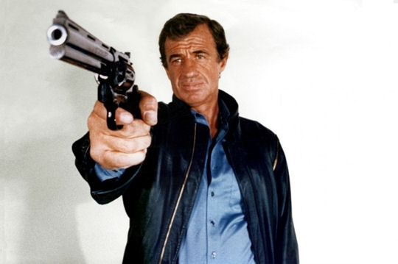
‘ Le Professionnel ‘
5 millions d’entrées en 1981

Slide 22
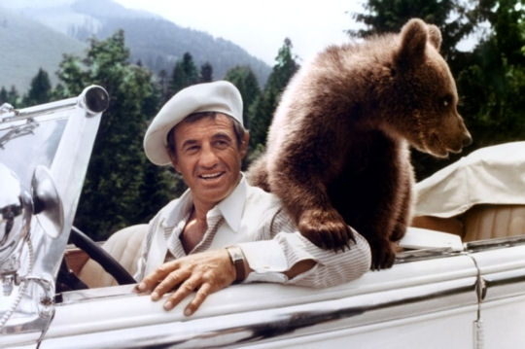
‘ L’ As des As ‘ en 1982 record d’entrées avec 5millions et demi…

Slide 23
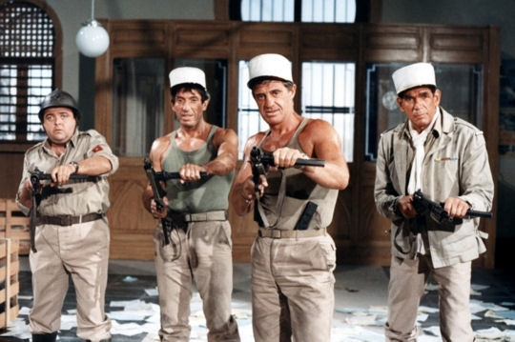
En 1984 ‘ Les Morfalous’ dans le rôle d’un légionnaire avec : Villeret – Michel Constantin – Michel Creton et aussi Marie Laforet…

Slide 24
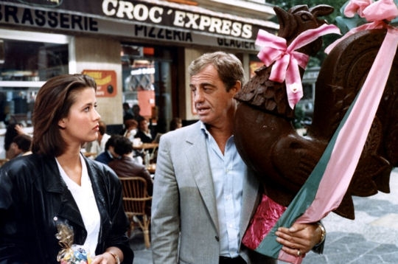
En 1984 avec Sophie Marceau, film d’action avec cascades et vaudeville ‘ Joyeuses Pâques ‘

Slide 25
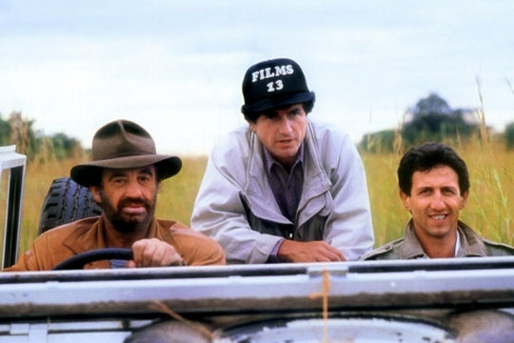
‘ Itinéraire d’un enfant gâté ‘ en 1988 avec Richard Anconina. Oscar du Meilleur Acteur.

Slide 26
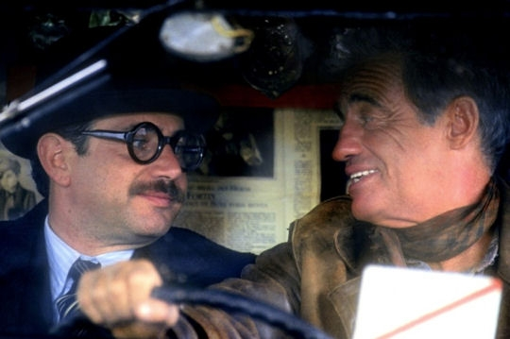
‘ Les Misérables ‘ dans le rôle d’un Jean Valjean moderne.

Slide 27
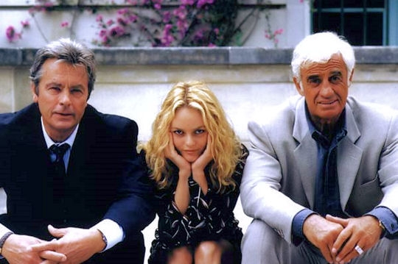
Il retrouve Alain Delon à coté de Vanessa Paradis dans un film de Patrice Leconte en 1988 : Une chance sur deux.

Slide 28
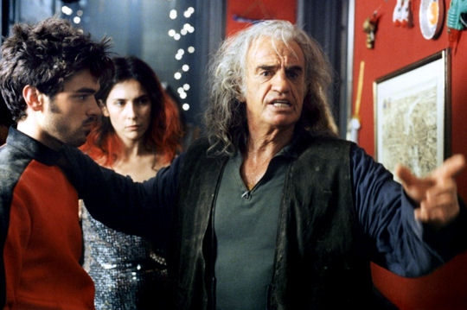
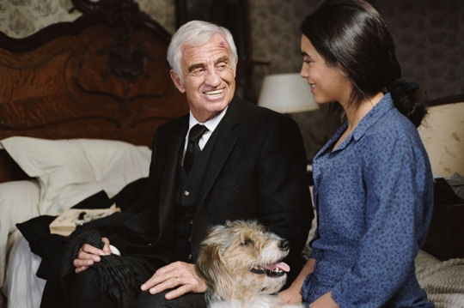
Son premier rôle dans un film de science fiction
Dans le peau de Romain Duris propulsé dans le futur avec : Peut être
Après son accident cérébral, il retrouve les plateaux avec Hafsiatterzi dans un film de Francis Huster :
Un Homme et son Chien

Slide 29

Dans ce film d’ Henri Verneuil de 1976, tourné dans le Nord à Lille et Tourcoing. Il joue le role d’un condamné à tort revenu se venger..
Avec : Bernard Blier – M.F. Pisier –
Daniel Ivernel etc.…
Grand Acteur de Théâtre dans quelques succès comme :
Cyrano de Bergerac en 1990
La Puce à l’oreille en 1996
Quelle Chaleur en 1998
et Kean etc.……
Né à Neuilly sur Seine en Avril 1933 de parents artistes, mère artiste peintre et père sculpteur. Il a un fils Paul et 2 filles Florence et Patricia (cette dernière décédée en 1994) et un frère Alain.
FIN

Slide 30

www.pps-images-photos.com

